Slide 1
Antecedentes
En los Últimos 30 años el Sector primario ha padecido la falta de una real Política de Desarrollo económico, en consecuencia:
Se ha disminuido nuestra capacidad productiva
Somos totalmente dependientes de las importaciones 60% del consumo
Han fenecido miles de empresas

Slide 2
Se ha propiciado la migración de campesinos a las diferentes ciudades del país y sobre todo a los EEUU en busca de un medio de trabajo
Se ha dado prioridad a empresas Transnacionales quienes han depredado y contaminado nuestras tierras, Ríos, Lagos y Mares.

Slide 3
Gran parte de La población esta desnutrida. Primer lugar Mundial en Obesidad infantil y segundo lugar en Obesidad en adultos
El consumo de pescado anual per cápita en México apenas llega al 10 kilos comparado con Japón con 30 kilos donde no hay problema social de obesidad y el promedio Mundial que es de 18 kg. Somos deficientes nutricionalmente

Slide 4
El 7.3% de la población infantil en México padece desnutrición Crónica, en tanto que en las comunidades indígenas es del 14.6%. Suman mas de 4 millones
No hay subsidios reales
Los programas de apoyo son clientelares
Los recursos de apoyo son escasos e insuficientes y discrecionales, no llegan completos.

Slide 5
Puerto Vallarta no escapa a estos problemas.
En PV el avance turístico y Urbano van invadiendo el área agrícola , ganadera, forestal y de pesca
Se carece de infraestructura y nuevas técnicas, por falta de investigación.
En Puerto Vallarta la pesca comercial está en Peligro de Extinción

Slide 6
El escenario no ha sido el mejor.
El mandato del Pueblo de México, nos indica retomar el Rumbo
Lograr la autosuficiencia alimenticia es uno de los objetivos del nuevo gobierno federal.
Nuestro trabajo es contribuir al incremento de la productividad del sector

Slide 7
Objetivo:
Resarcir el rezago Productivo del Sector.
Coadyuvar a Incrementar la calidad y cantidad de producción
Darle Seguridad y Garantías al Productor para el incremento de la rentabilidad.
Integrar Nuevas tecnologías.
Garantizar alimentación Sana
Evitar el deterioro y desgaste de nuestros Recursos

Slide 8
Plan de Trabajo 2018 – 2021.
Crear y Promover proyectos productivos, apoyados por especialistas en los distintos rubros.
Crear base de datos con el propósito de contar con modelo estadístico de Producción y Aprovechamiento.
Integrar a los productores al proyecto alternativo de Nación del Gobierno Federal que tiene como fin lograr la autosuficiencia alimentaria.
Contribuir a Superar la dependencia de las importaciones.

Slide 9
Ante la Instancia Municipal, Estatal y Federal lleva acabo las siguientes GESTIONES:
Reactivación de la Investigación Tecnológica.
La preparación de TECNICOS especialistas
Asesoría Técnica y capacitación para los productores
Simplificación de trámites y permisos.

Slide 10
Subsidios directos a productor (Transparencia)
Infraestructura, Maquinaria y Equipo
Créditos Blandos
Realización de Foros para promover nuevas tecnologías
Realización de campañas informativas promoviendo la importancia del Sector

Slide 11
Promover la construcción de la Central de abastos para disminuir el problema de intermediarios.
Fomentar y Promover Proyectos alternativos Sustentables “amigables con el Medio ambiente” y totalmente compatibles con el Turismo, como son:

Slide 13
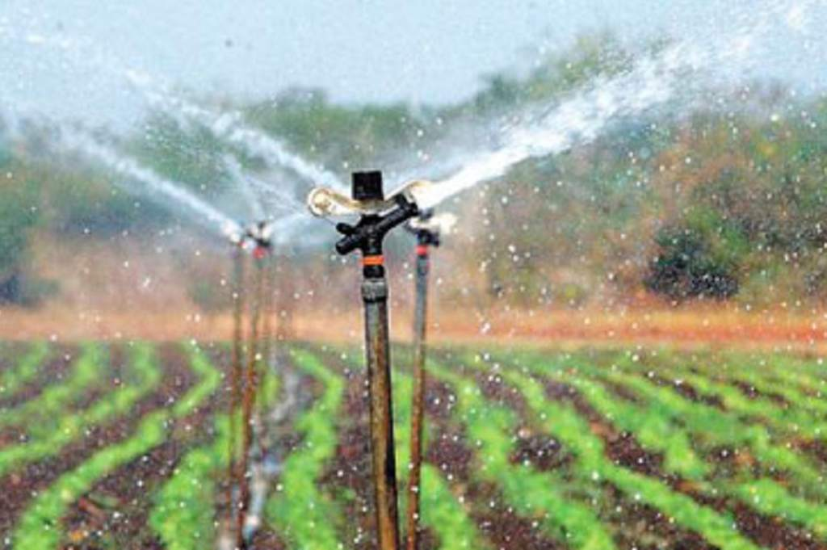
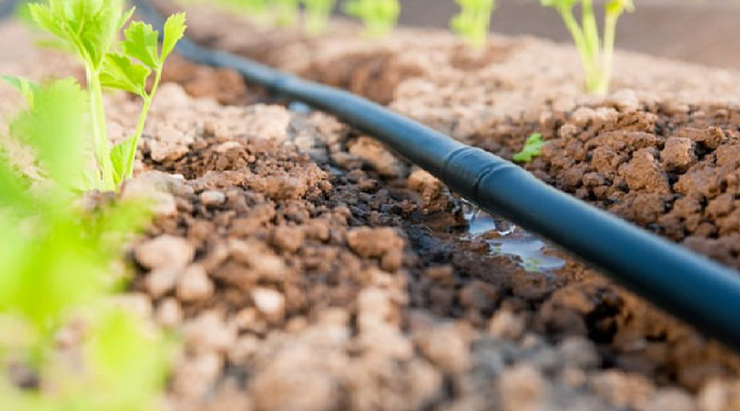
AGRICULTURA
Sistemas Modernos de riego (el problema de agua)

Slide 14
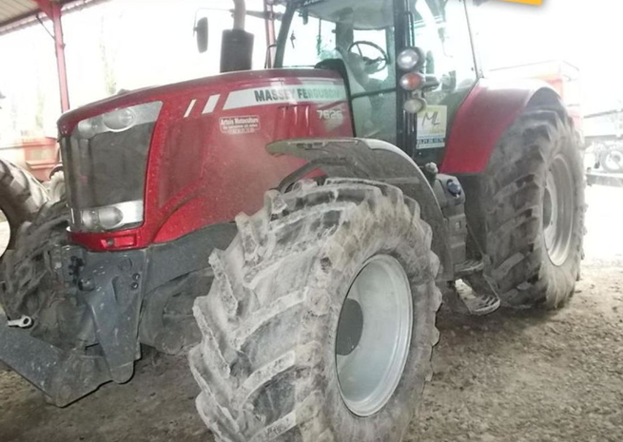
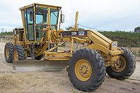
Módulo de Maquinaria de apoyo al Sector
Parte de Maquinaria que adquiera Municipio será destinada al sector.

Slide 15
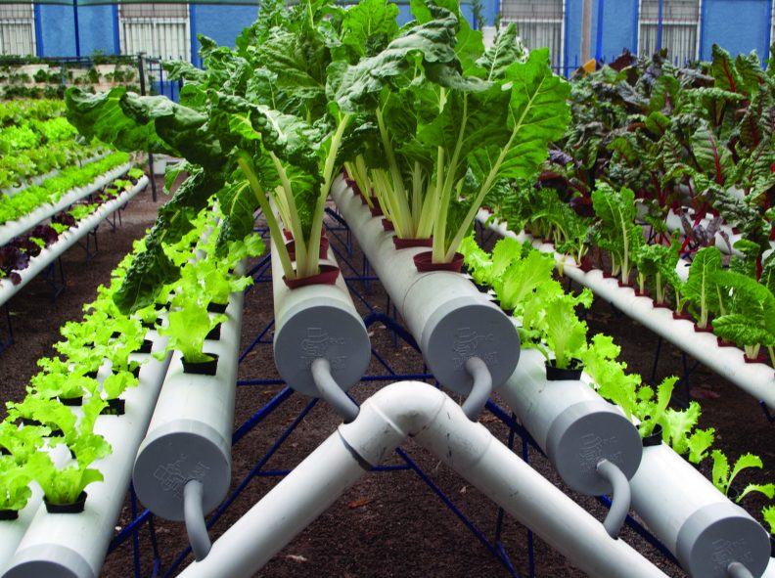
Hidroponía
La palabra se deriva del Griego “Hydro” (agua) y “Ponos” (labor o trabajo).
Es un método utilizado para cultivar plantas usando disoluciones minerales en vez de suelo agrícola
Mejor aprovechamiento del agua.
Mayor aprovechamiento del terreno.
Cultivos orgánicos.

Slide 16
AGRICULTURA URBANA
La agricultura urbana, también conocida como periurbana (esto es cultivada en el entorno inmediato de las ciudades, a menudo en terrenos calificados o previstos para el crecimiento de la ciudad o la dotación de equipamientos o infraestructuras), es la práctica de la agricultura con cultivos dentro del área urbana.

Slide 17
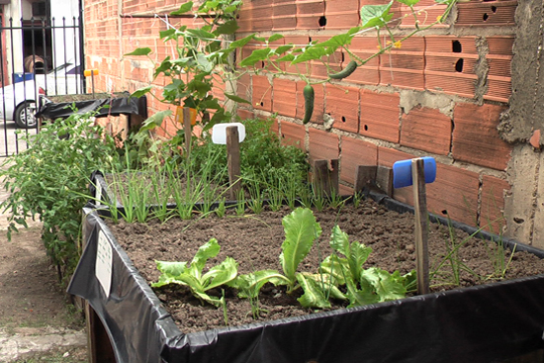
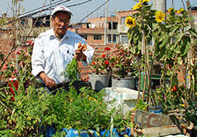
Agricultura Urbana.
En PV es favorable el clima
Hay muchos terrenos inútiles públicos o privados
Coadyuva a mejorar el Medio ambiente
Fortalece la economía familiar.
Integración cultural y del tejido social.
Mejor cultivos y no basureros
La hidroponía también es factible en la zona urbana

Slide 19
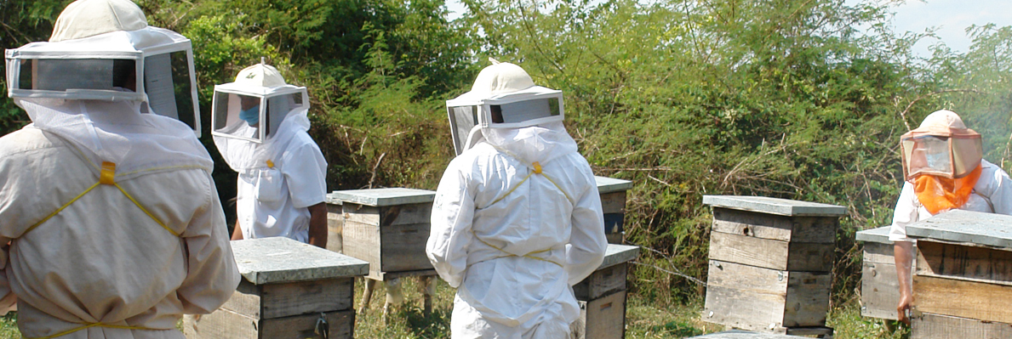
APICULTURA
Técnica de criar abejas para aprovechar sus productos, como la miel, la cera o la jalea real.
Las abejas están en peligro de extinción debido a los productos transgénicos que son inertes.
Si desaparecen las abejas se va la vida
Favorecen la Polinización y con ello incremento de la producción. A mas floración mas productos.
La miel, la jalea real son un gran alimento sin riesgo de obesidad
Se crean medicamentos.
PV es factible

Slide 20
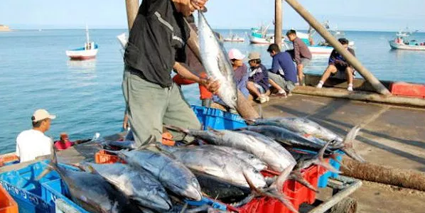
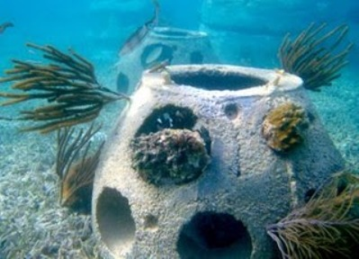
PESCA
Garantizar certeza jurídica de la Lonja Pesquera “Los Peines” bajo control de Los Pescadores
Terreno para Mantenimiento de embarcaciones
Rampa de botado
Tecnologías sustentables. (Arrecifes Artificiales), Ecosistemas
Fomento al conocimiento de sector
Financiamiento.

Slide 21
Acuacultura
Actividades, técnicas y conocimiento de crianza de especies acuáticas vegetales y animales tanto en zonas costeras como del interior que implica intervención en el proceso de cría.
Maricultura
Piscicultura

Slide 22
Maricultura
Es una rama especializada de la acuacultura involucrada en el cultivo de organismos marinos para productos alimentarios en estructuras instaladas en el mar.

Slide 23
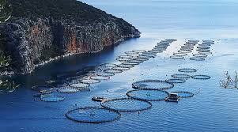

Slide 24
Piscicultura
La piscicultura consiste en cultivar peces en estanques u otras estructuras como jaulas y corrales, construidos especialmente para los diferentes tipos de especies. Los cuerpos de agua pueden ser naturales o artificiales.
En PV es muy viable realizar esta actividad

Slide 25
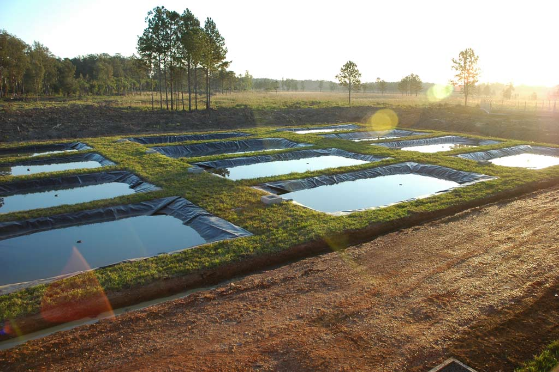
Piscicultura

Slide 26
Acuaponia
Las simbiosis perfecta entre el cultivo de plantas y la cría de peces.
Los peces producen el compostaje o fertilizante de la tierra, una vez expulsado los desechos de lo que comen, donde son absorbidos por las plantas, al mismo tiempo, las raíces purifican el agua al retirar dichos nutrientes.
Estos métodos sustentables son atractivo turístico. En tierra como en mar

Slide 27
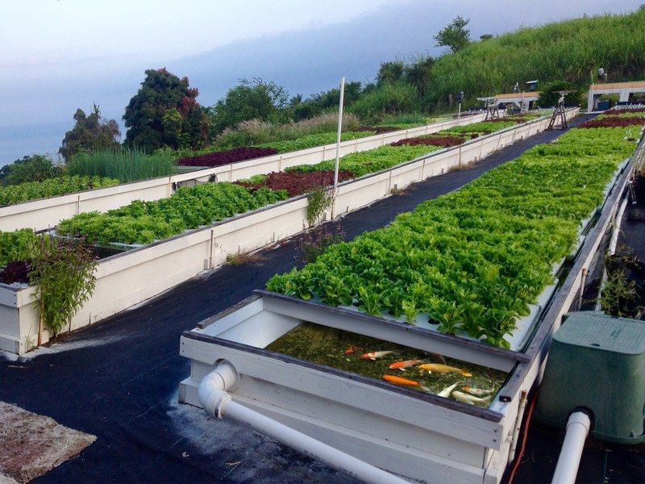

Slide 28
Acuaponia
Estos métodos sustentables son atractivo turístico. En tierra como en mar.
Es la tendencia Mundial a cultivar para incrementar producción y evitar el desgaste ocasionado con la pesca.
Son amigables con el medio ambiente
Fuente de alimentos Sanos.
Económicamente rentable. Les muestro datos reales que nos indican el camino.

Slide 29
México 133 Millones Habitantes 11,122 km litorales
Chile 18 Millones Habitantes 8,000 km litorales
Chile pesca 655,593 más que México | Chile Cultiva 1,020,299 más que México 6 veces mayor

Slide 32
Ganadería
Realizar Censo:
Especies
Cantidad
Productores
Niveles de producción
Concretar reunión con Ganaderos y Detectar necesidades

Slide 33
Ganadería

Slide 34
Ganadería

Slide 35
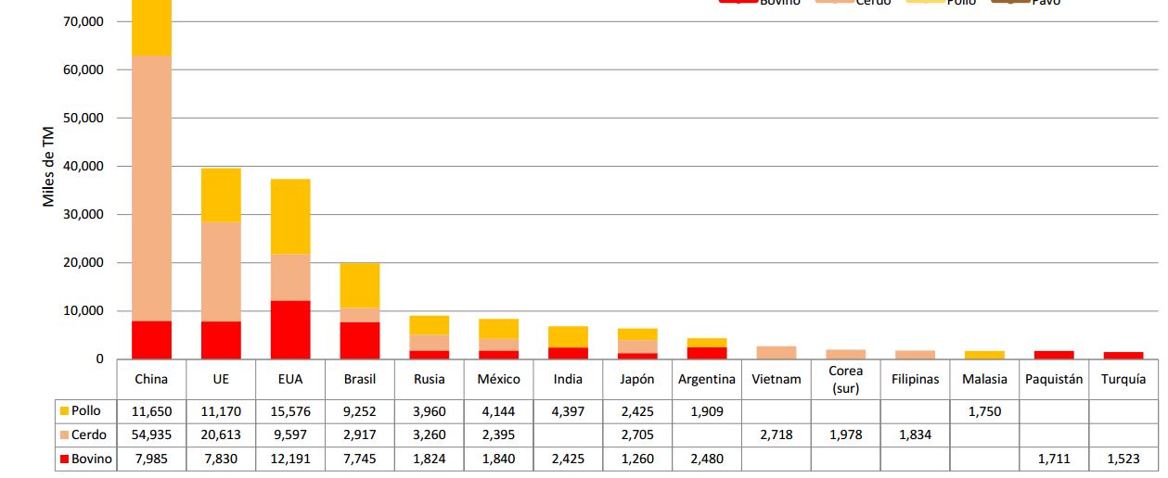
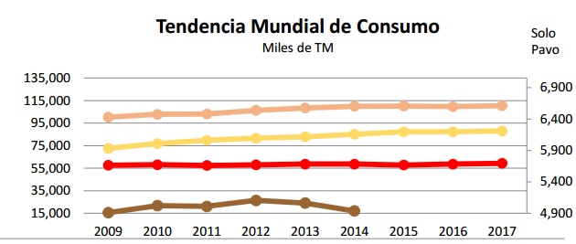
Ganadería

Slide 36
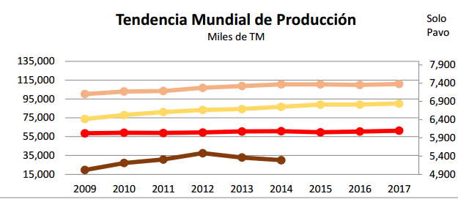
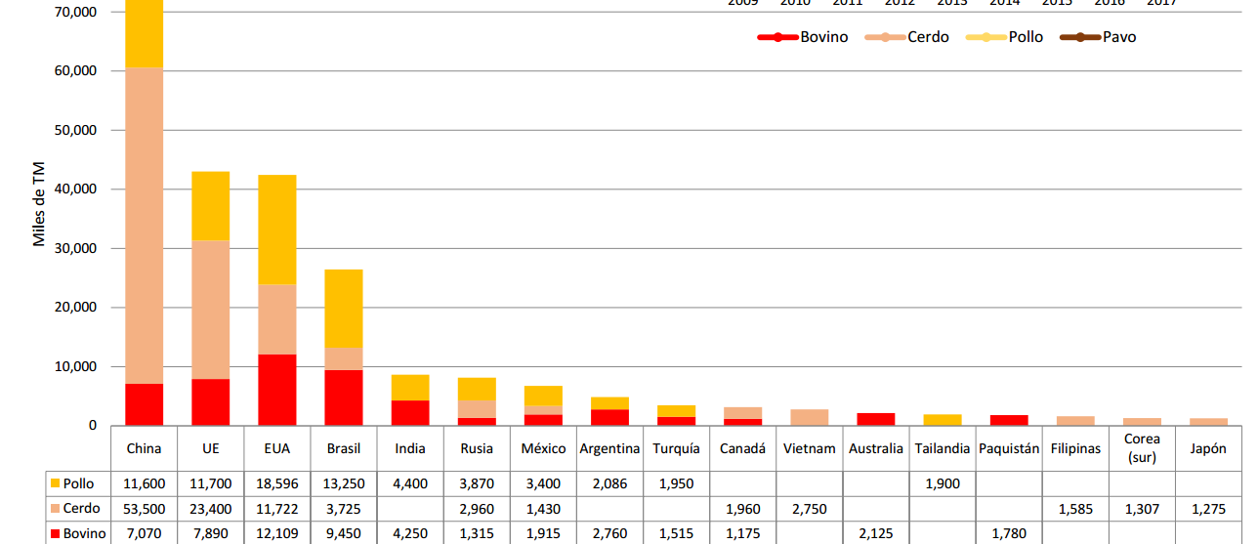
Ganadería

Slide 37
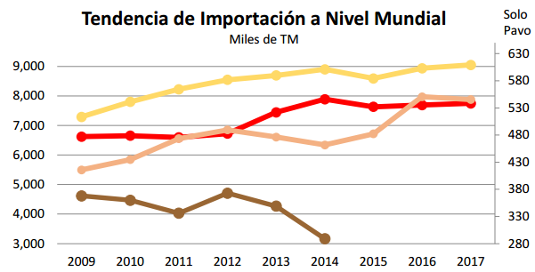
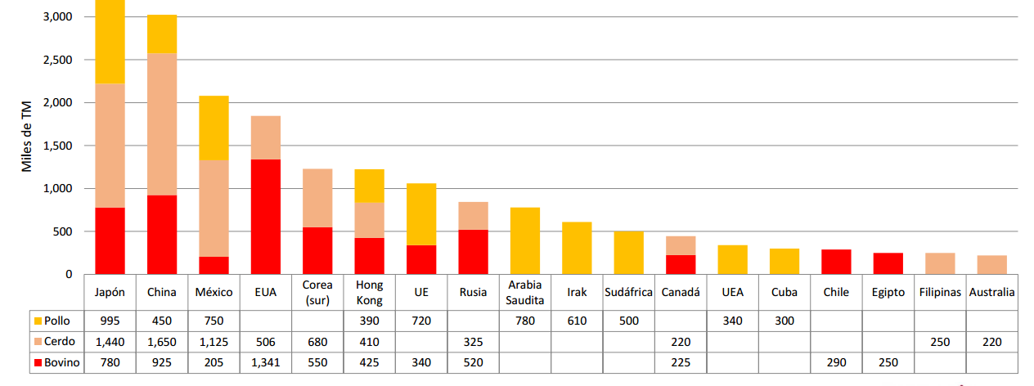
Ganadería

Slide 38
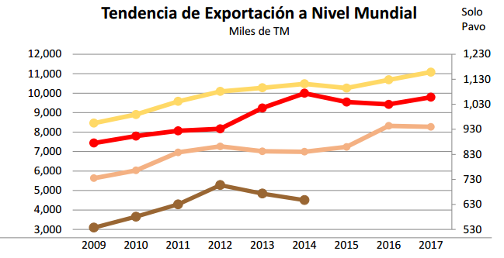
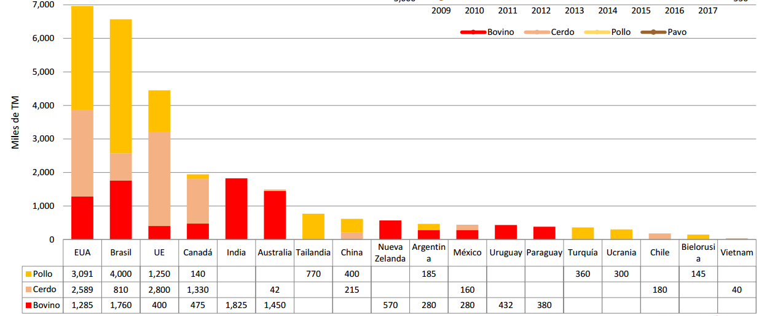
Ganadería

Slide 39
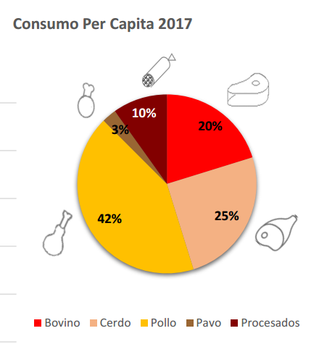
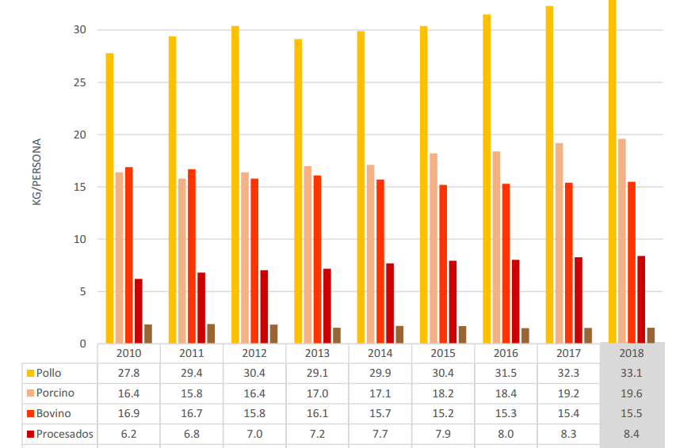
Ganadería Nacional

Slide 40
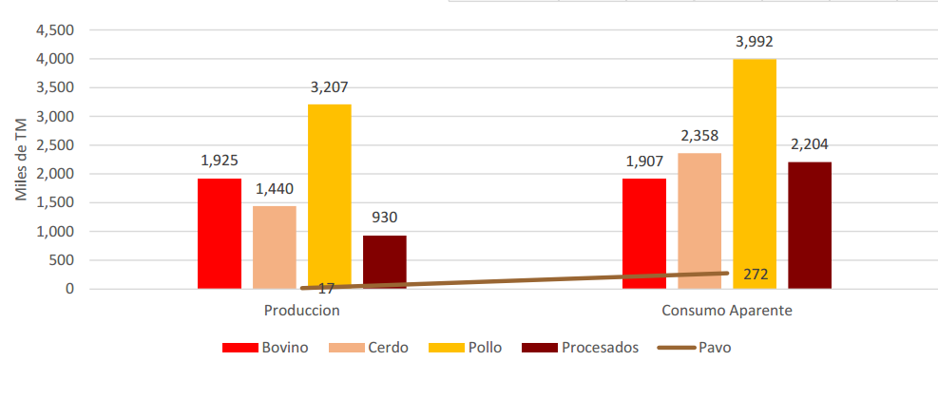
Relación consumo/Producción

Slide 41
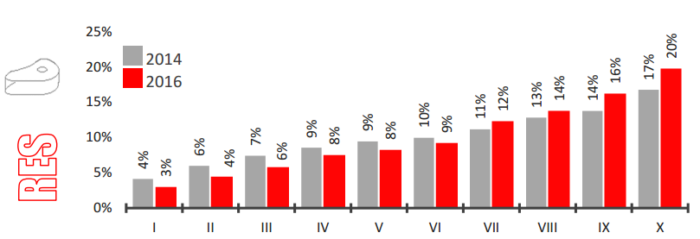
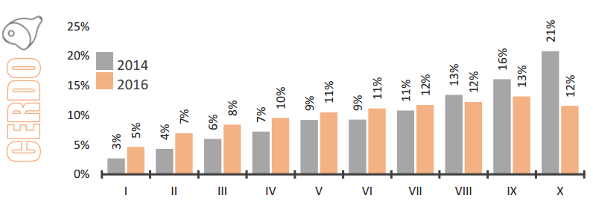
Gasto /nivel de ingreso (deciles)

Slide 42
Gasto /nivel de ingreso (deciles)

Slide 43
Ganadería

Slide 44
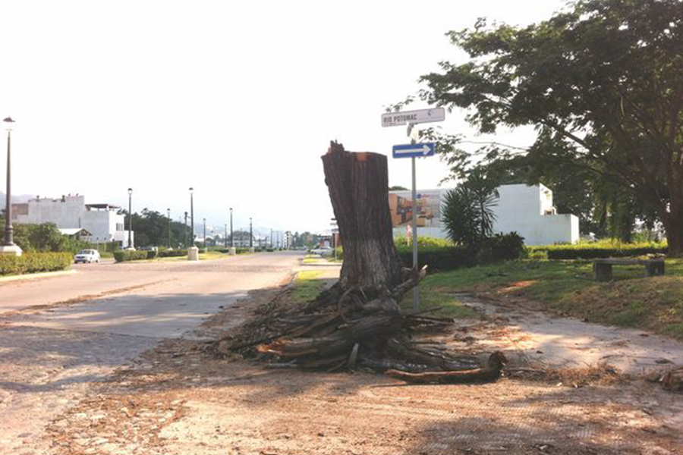
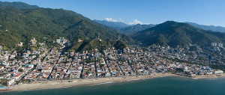
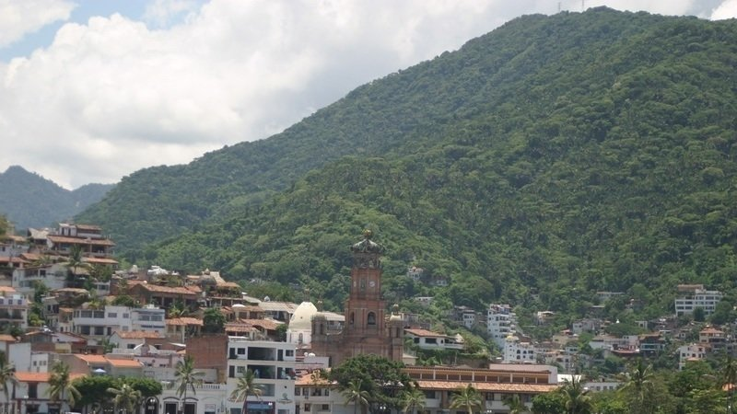
Forestal

Slide 45
Forestal
Por lo menos 100 árboles en Puerto Vallarta son talados diariamente, lo que altera el ambiente.
Cambio de uso de suelo, la pérdida de la cubierta vegetal por calles, fraccionamientos, Comercios son factores de gran afectación, al medio. Evitan la recarga de mantos freáticos. El agua corre al Mar

Slide 46
Forestal
La tala inmoderada de árboles por; extracción de la leña y para que el ganado pueda pastar
Las construcciones y fraccionamientos van hacia la montaña: problemas de inundación
Se desconoce o se ignora el ciclo del agua y la importancia de la vegetación. (sustento de la VIDA)

Slide 47
Forestal
Perdida de manglares, de selva baja caducifolia.
Destrucción de vegetación nativa (endémica).
Siembra especies introducidas
Conflicto Medio Ambiente vs Interés $$$
Indiferencia y/o Desconocimiento del Daño.
Explosión Demográfica urbanismo regular e irregular

Slide 48
Forestal
Ausencia de viveros
Jalisco Asigna (2016) $887, 687,821 rubro de protección ambiental. (A Vallarta Cuanto?)
parámetros contaminantes atmosféricos: (SO2), (CO), (NO2), ozono (O3), partículas suspendidas totales (PST), partículas menores a 10 micrómetros de diámetro (PM10) y plomo (Pb). Ayuntamiento (equipo monitoreo?)

Slide 49
Forestal

Slide 50
Forestal. Que Hacer
Vivero Municipal
Realizar el inventario Forestal y de suelo.
Diseñar, desarrollar y aplicar incentivos para promover el desarrollo forestal.
Participar en la planeación y ejecución de la reforestación, forestación ,restauración de suelos y conservación de los bienes y servicios ambientales , forestales , (Estatal, Federal).

Slide 51
Forestal. Que Hacer
Fomento Forestal
Tecnología, Foros y Capacitación.
Campañas informativas (Sensibilización Ambiental).
Programa de Reforestación Urbana
Especies Endémicas y Ad hoc al Lugar
Parques y Jardines
Calles , avenidas
Programa Empresarial (Obras-Arboles)
Programa Construcción Habitación (Obra-arboles)
Agricultura Urbana

